Slide 1
Lab. of Synoptic Meteorology week 14
B10209040 陳彥倫

Slide 2
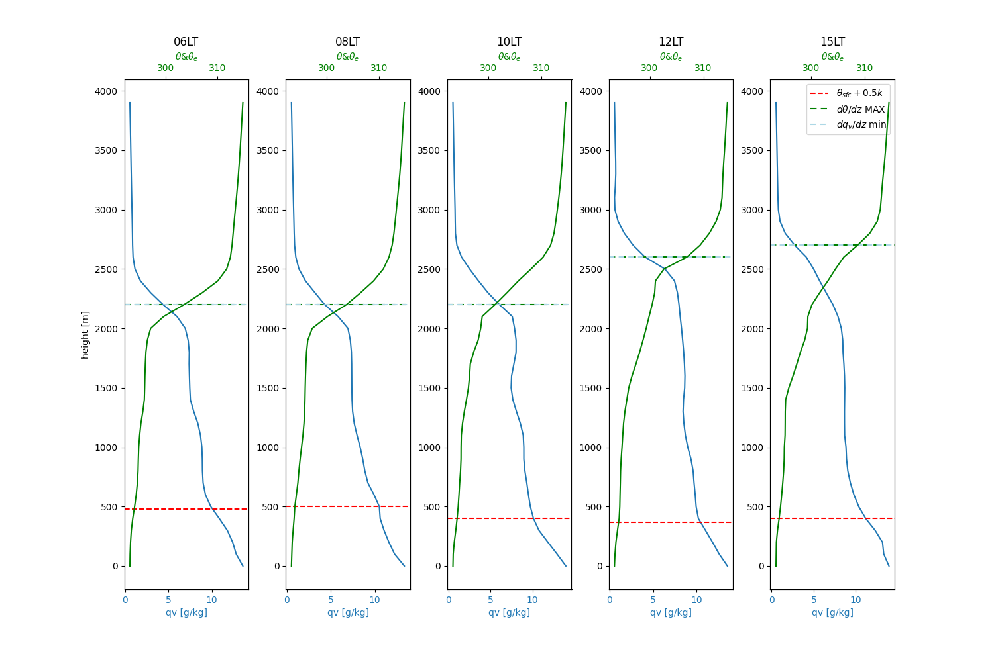
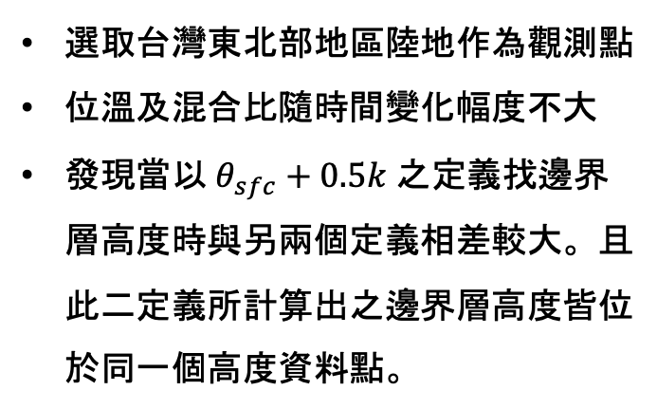
Vertical Profile Evolution – Precipitation
選取台灣東北部地區陸地作為觀測點
位溫及混合比隨時間變化幅度不大
發現當以 $θ_{sfc}+0.5k$ 之定義找邊界層高度時與另兩個定義相差較大。且此二定義所計算出之邊界層高度皆位於同一個高度資料點。

Slide 3
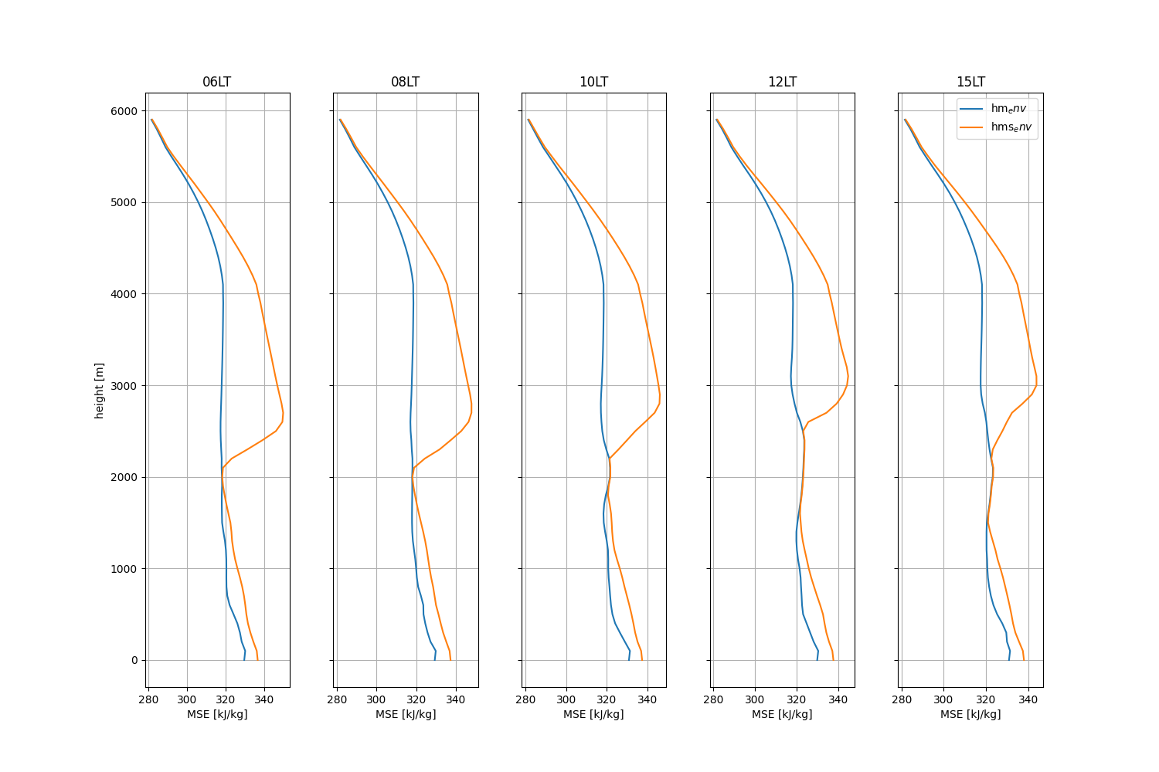
Moist Static Energy Evolution
可觀察兩者數值在2000公尺處有重疊部分，隨時間增加。
計算出之MSE隨時間沒有較大變化，可能可以驗證此段時間在東北部地區之累積雨量來自於地形雨，非對流所致。

